Slide 1
Transformación de datos y reducción de dimensionalidad
Sesión 2 · Lunes 9 de noviembre de 2026
14:30–15:30 · Santiago Quintana

Slide 2
Agenda
30 min · Teoría y demo
30 min · Taller con # TODO
Datos: penguins · tips

Slide 3
¿Por qué escalar?
En penguins, la masa está en miles y el pico en decenas
4 207 g
17,2 mm
masa corporal promedio
profundidad promedio del pico
Si un modelo compara pingüinos por distancia, la masa pesaría casi todo solo por sus unidades. Escalar pone todas las variables en la misma escala.

Slide 4
Tres formas de escalar
Todas cambian la escala, no la información
Escalador | Qué hace | Resultado
MinMaxScaler | Lleva cada variable al rango 0–1 | mínimo 0, máximo 1
StandardScaler | Resta la media y divide por la desviación | media 0, desviación 1
RobustScaler | Usa mediana y rango intercuartílico | no lo afectan los valores extremos

Slide 5
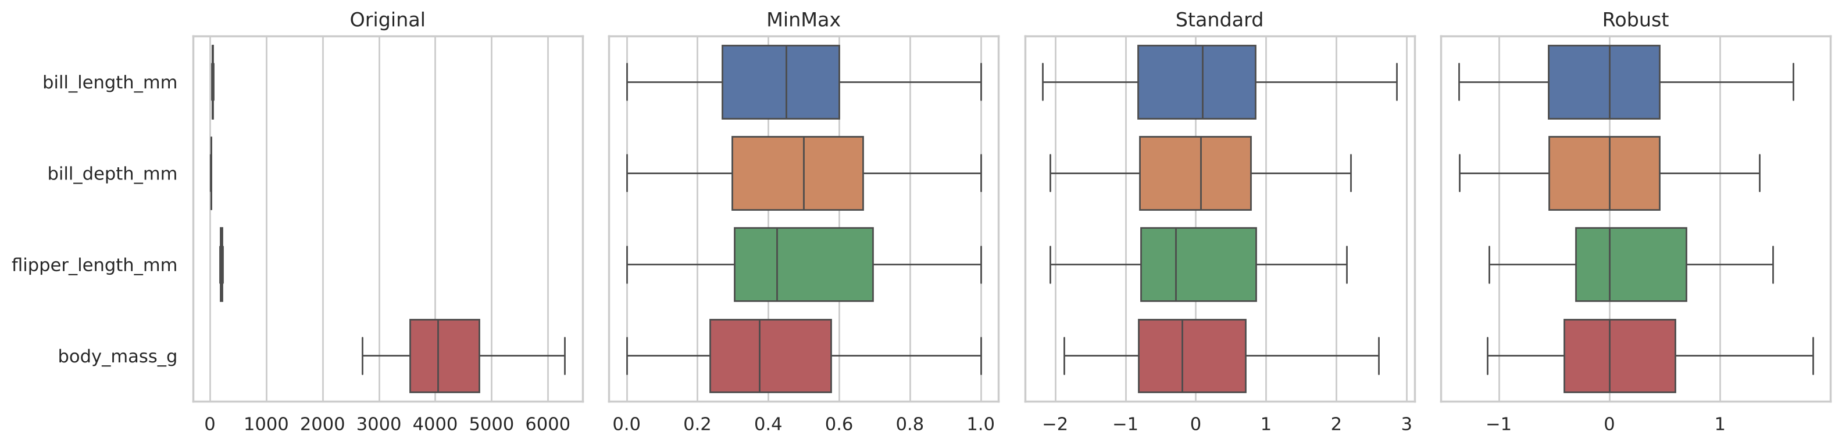
Mismo dato, distintas escalas
Boxplots de las 4 medidas de penguins
Sin escalar, la masa aplasta a las demás variables; con cualquier escalador las cuatro quedan comparables.

Slide 6
¿Y si hay valores extremos?
Agregamos 3 pingüinos imposibles de 15 kg
0 a 0,27
−1,1 a 1,8
MinMax: los pingüinos normales quedan apretados
Robust: los pingüinos normales quedan igual
Si hay valores extremos que no vas a eliminar, usa RobustScaler.

Slide 7
Variables categóricas
Los modelos trabajan con números
Caso | Técnica | Ejemplo
Categorías sin orden | One-Hot: una columna 0/1 por categoría | island: Biscoe, Dream, Torgersen
Categorías con orden | Ordinal: un número que respeta el orden | day: Thur=0 < Fri=1 < Sat=2 < Sun=3
Número → grupos | Discretizar en rangos (pd.qcut) | cuenta baja / media / alta

Slide 8
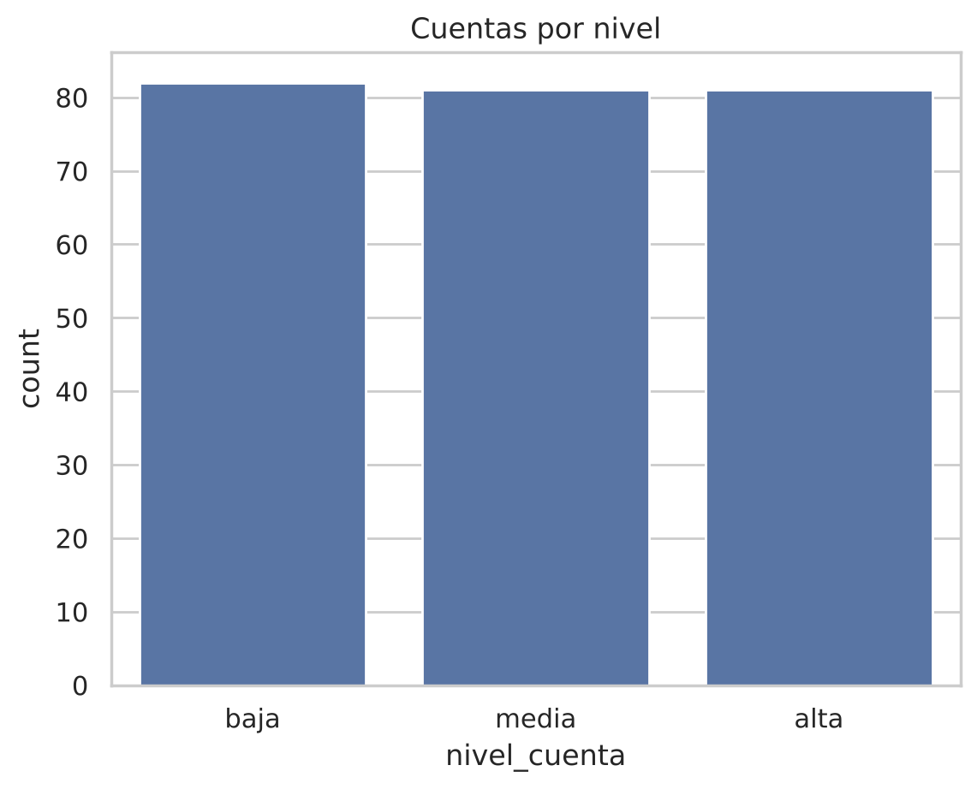
Discretizar: de números a grupos
total_bill en 3 grupos del mismo tamaño
baja: 3 a 15 USD
media: 15 a 21 USD
alta: 21 a 51 USD
Útil cuando el negocio piensa en rangos
Se pierde detalle: 16 y 20 USD quedan iguales

Slide 9
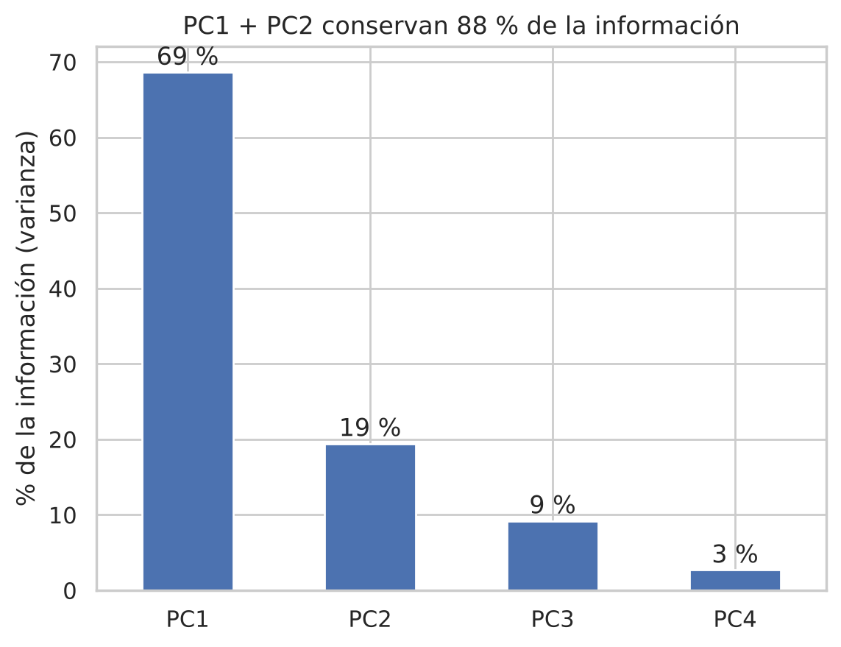
PCA: resumir muchas variables en pocas
4 medidas de cada pingüino → 2 números
1. Escalar
2. Aplicar PCA
3. Ver cuánta información conserva cada componente
PC1 + PC2 conservan 88 % de la información

Slide 10
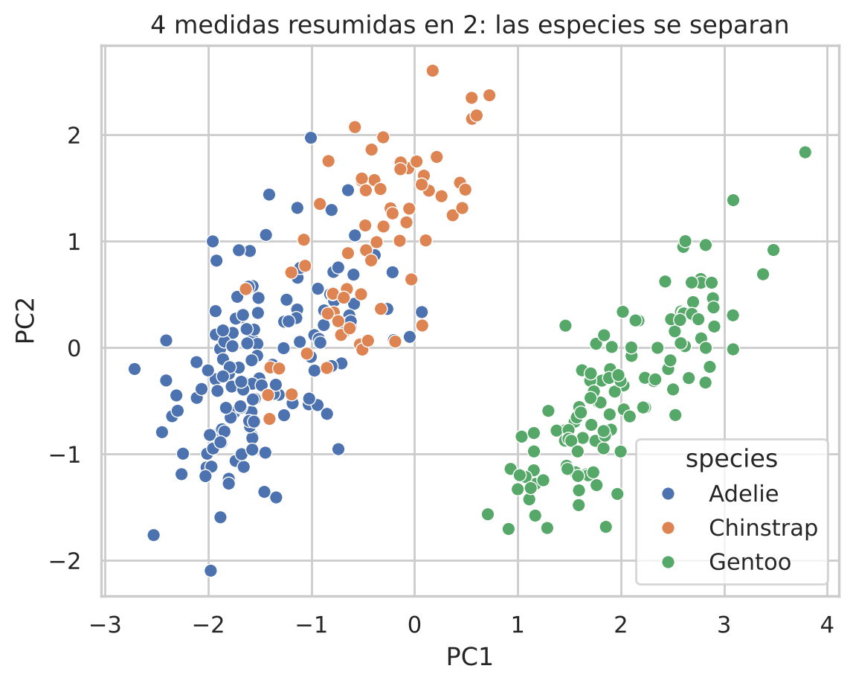
Con 2 componentes vemos las especies
PC1 funciona como un índice de tamaño
PC1 combina aleta, masa y largo del pico
Gentoo se separa claramente
Adelie y Chinstrap se distinguen por PC2

Slide 11
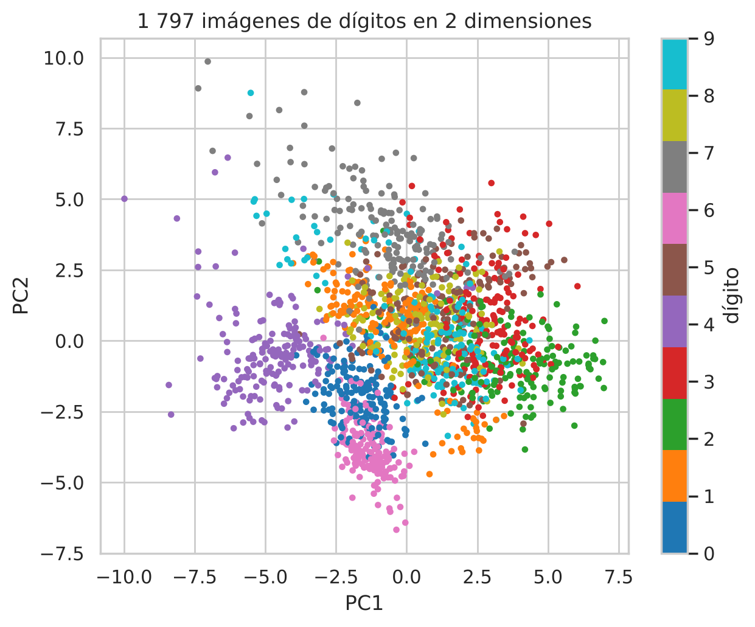
Ejemplo visual: 64 variables → 2
Imágenes de dígitos de 8 × 8 píxeles
Cada punto es una imagen de un dígito
PCA permite dibujar en un plano datos con muchas variables
Útil para explorar, no para decidir

Slide 12
Resumen
Qué hacer y cuándo
Escalar
Valores extremos
Cuando las variables tienen unidades muy distintas, y siempre antes de PCA.
Preferir RobustScaler.
Categóricas
PCA
One-Hot sin orden; ordinal si hay orden real.
Resume muchas variables en pocas; útil para visualizar.

Slide 13
Taller · 30 min
S2_taller_estudiantes.ipynb
1 · Escalar variables de tips
2 · Variables categóricas
3 · Discretizar la propina
4 · PCA en penguins · ⭐ reto: sin escalar
Las celdas ✅ te dicen si vas bien

Slide 14

¡Gracias!
Síguenos: EdcoUniandes
Calle 19 Bis # 1 – 67, Bloque ÑL
PBX (+601) 332 4363
WhatsApp: 312 410 4951

